Slide 1
Сандық бейнелерді өлшеу. Стереомониторлар, олардың құрылысы

Slide 2
Ақпараттық технологиялардың дамуы көп өндірістік процесстердің және ғылыми зерттеулердің технологиясын принциптік тұрғыдан өзгертуге әкеліп соқты. Адамдар алғашқы деректерді сандық түрде алуға, оларды компьютерде өндеуге және нәтижелерін монитор экранында бақылауға әдеттенді.
Көп жағдайда монитордағы бейне жазық екені байқалмайды, бұндай жағдайда айналадағы әлем көлемді болып көрінеді. Бүгінгі күні тұтынушылар мен өндірушілердің назары компьютерлік технологияны «терең» қабылдау бағытына аударылған. Үш өлшемді компьютерлік көрсету фотограмметрия, химия, медицина саласында, әртүрлі ғылыми іздестіру үшін, үлгілеуде, дизайн ісінде, сондай-ақ компьютерлік ойындар индустриясында өте маңызды.

Slide 3
Алғашқы деректердің сапасын арттыру, бағдарламалық жасақтаманы жетілдіру, қуатты компьютерлер және бейнекарталар жасау, сапалы 3D-бейне алу мүмкіндігіне жеткізетініне кәміл сенуге болады. Бүгінгі күнде мұндай құрал - арнайы стереомониторлар болып табылады.
Адам әрекетінің виртуалдық ортаға терең ену жағдайында, компьютер бұрын әртүрлі құралдардың көмегімен жүзеге асыратын көп функцияларды қоса атқарады. Стереоскоп, стереокомпаратор, стереометр сияқты және тағы басқа құралдар (өткен ғасырда кеңінен қолданылатын), стереоқадағалау, сондай-ақ стереоөлшеу ДК орындалатын болғандықтан, өзінің маңыздылығын жоғалтып алды, бұл өндірістік процесстің жинақтылығын және жылдамдықты қамтамасыз етеді

Slide 4
Компьютерлік стереовизуалдықтың тарихи негізі, өткен ғасырдың 80 жж. деп есептеуге болады. Осы кезден бастап 3D компьютерлік пионерлер монитор экранында стереоалудың әртүрлі тәсілдерін ойлап таба бастады. Стереоәсер алу технологиясының негізгі проблемасы, бақылаушының әр көзі, сол үшін арналған құрамдас стереопараны көреді: сол көз сол жақтағы бейнені, оң жақ көз оң жақтағы бейнені көреді. Сол және оң бейнені бөлудің үш негізгі принципі бар: спектралдық бөлу принципі; уақытша бөлу принципі; кеңістік бөлу принципі. Бірінші екі әдіспен жүзеге асырылған, компьютерлік стереоны бақылау үшін аппараттық шешімдердің арасында, арнайы стереокөзілдірікпен бірге электро-сәулелі түтіктері бар (CRT-мониторлар) мониторлар кең таралған және әлі күнге дейін қолданылады

Slide 5
Стереомониторлардың типі
Заманауи стереомониторларды стереовизуалдық тәсілі бойынша бірнеше типтерге бөлуге болады:
стереоскопиялық,
голографиялық,
волюметрлік (көлемді тасығыштарда).
Соңғы екі тип жаппай тарала алмады және негізінде лабораториялық үлгісін ұсынады.
Стереоскопиялық мониторлар стереовизуалдықтың стереоскопиялық құралы ретінде пайдаланады және кең дамуға қол жеткізді. Мұндай мониторлар көлемді жазықтықтың екі ресурсын өндейді, оның біреуі сол жақ, екіншісі оң жақ көзге арналған. Стероскопиялық мониторлар, автостереоскопиялыққа (стереопарлардың сол және оң бейнесіне бөлу үшін қосымша көзілдіріктерді пайдалануды талап етпейді) және жеңіл поляризация көзілдіріктерін пайдалануды тұспалдайтынға бөлінеді.

Slide 6
  «Интерлейстік» стереодисплейлер
«Интерлейстік» стереодисплейлерді жаңа деңгейге шығара отырып, бұрыннан танымал жоларалық стерео принциптерді пайдаланады (уақытша бөлу принципі, интерлейстік режим). Бұндай дисплейлерде, LCD-технологиясының пайда болуы арқасында, екі құрамдас стереопара экранға ретпен шықпай, бір уақытта шығуы мүмкін болды. Стереопараның бірінші бөлігі жұп жолына, екіншісі-тақ жолына шығарылады. Бұдан басқа, сол және оң бейнеде ортогоналды желілері немесе қарама-қарсы бағытталған айналма поляризациясы бар, осының нәтижесінде поляризациялық көзілдірік арқылы көру кезінде сол және оң көздер үшін бейне бөлінеді.

Slide 7
CRT-монитор және бекітпе көзілдіріктердің көмегімен жасалған жоларалық стереомен салыстырғанда, алға басу айқын:
- LCD-монитор шағын;
- бейнесі анық;
- сәуле дисплейіне тән жылтылдау жоқ;
- бекітпе көзілдірікке қарағанда, поляризациялық көзілдіріктер неғұрлым жеңіл және ыңғайлы;
- бұрынғыдай бейнекартасына шектеу жоқ.

Slide 8
Мониторлар интерлейстік стереорежимдерді қолдайтын бағдарламалық жасақтамамен жұмыс істеу үшін аппараттық құрал ретінде қызмет етуі мүмкін. Дегенмен (рұқсатты жоғалту, тегіс еміс, «жолақты» бейнені көп уақыт қараудан шаршау, кәсіби бағдарламалық жасақтаманы шектеулі қолдау, бірінші ретте OpenGL драйверлерін, терезе режимінде интерфейс элементтерін оқуы нашар) жетіспеушіліктерді есепке ала отырып, интерлейстік стереомониторларды жартылай кәсіби ретінде қарауға болады

Slide 9
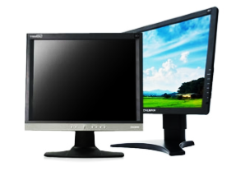
Zalman стереомониторлары (Корея)
Ең алдымен ДК үшін жоғары сапалы салқындату жүйесі, дегдарлы корпус және құлақшын өндіру арқылы танымал болған Zalman Корей компаниясы, стереомониторлардың өндірісін игерді. 2007 жылдың наурыз айында экран көлемі 19″ және 22″ ZM-M190 және ZM-M220W екі моделі, алғашқы рет CeBIT’07 халықаралық көрмесінде ұсынылды.

Slide 10
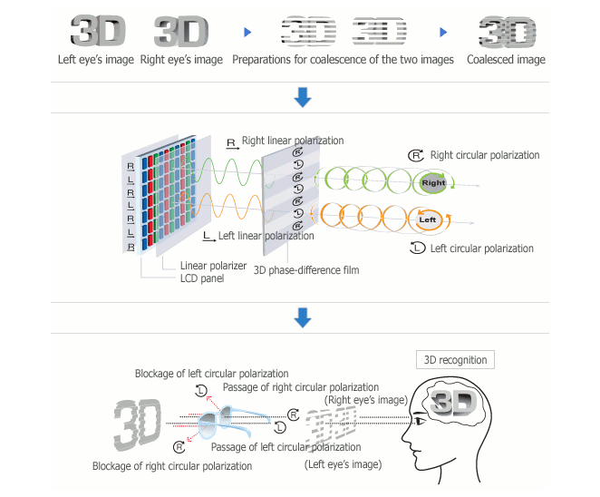
Zalman мониторындағы стереорежим, ұқсас Interlace режимінің принципі бойынша жүзеге асырылды. Поляризация экранның үстінгі жағында орналасқан арнайы «жолақты» фильтрдің көмегімен өндіріледі. Сол және оң жақ көздер үшін бейненің бөлінуі, жинақтағы поляризациялық көзілдіріктердің көмегімен жүзеге асады.
Интерлейсті стереодисплейдің жұмыс істеу принципінің сұлбасы

Slide 11
Стереомонитордың артықшылығы
Бұл стереомонитордың артықшылығына келесілерді жатқызуға болады:
- тиімді баға;
- операторға стереобейнені жоғалтпай бастың еңкейуін ауыстыруға мүмкіндік беретін, дөңгелек поляризация;
- стереокөзілдіріктердің диоптриясы бар қарапайым көзілдіріктерді бекіту үшін арнайы қондырғысы бар (жинақпен қоса беріледі).

Slide 12
Zalman стереомонитордің кемшіліктері
Zalman кемшіліктері ең алдымен, осы мониторларда жүзеге асырылатын стереорежимге қатысты. Тік рұқсаттың жоғалту әсерін өтеу үшін фотограмметриялық жұмыстарды және шағын нысандардың стереодешифрлеуін жүргізу кезінде әрдайым жайсыз болатын, үлкен ауқымда жұмыс істеу қажет. Рұқсатты және шағын жолақтарды жоғалту, жұмысты жалғастыру қажет болған жағдайда оператордың қатты жалықтырады және өнімділікті жоғалтады. Кемшіліктеріне 3D-режимінде шолудың шағын бұрышы жатады: 10-12º тік және 90º көлденең. Бұдан басқа, бұл стереорежим толық экранда көруге бейімделген және терезе режимінде нашар көрінеді, сондықтан интерфейс терезесінің элементтері нашар оқылады.

Slide 13
«Фазалық-поляризациялық» стереомониторлар
«Фазалық-поляризациялық» дисплейлер бұрын пайдаланбаған стереоэффекті алудың сирек әдісін қолданады. Әдіс әр пикселде сол және оң бейненің сәулелік қарқынындылығын жинақтауға және поляризация көмегімен жиынтық бейнелерді сол және оң жаққа реттік бөлуге негізделген.

Slide 14
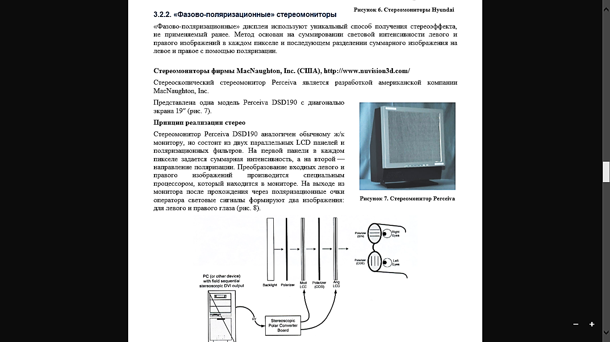
MacNaughton, Inc. фирмасының стереомониторлары, (АҚШ)
Perceiva стереоскопиялық стереомониторы MacNaughton, Inc америка компаниясының өнімі болып табылады. Экран диагоналі 19″ Perceiva DSD190 моделі ұсынылды

Slide 15
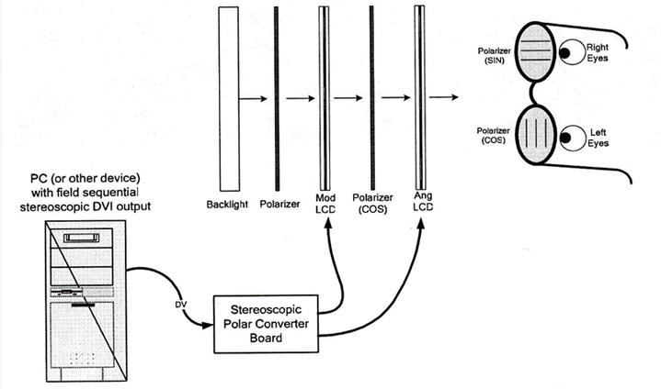
Perceiva DSD190 стереомониторы СК қарапайым мониторларға ұқсас, алайда екі параллель LCD панелден және поляризациялық фильтрлардан тұрады. Бірінші панелдің әр пикселінде жиынтық қарқын, ал екіншіде - поляризация бағыты беріледі. Кіріс сол және оң бейненің қайта өзгеруі монитордағы арнайы процессормен өндіріледі. Оператордың поляризациялық көзілдіріктері арқылы монитордан шығу кезінде сәуле сигналдары екі бейнені қалыптастырады: сол және оң жақ үшін.
Perceiva «фазалық-поляризациялық» стереодисплейдің іс-әрекет принципінің схемасы

Slide 16
Стереомонитордың артықшылықтары
Стереомонитордың келесі артықшылықтарын көрсетуге болады:
- әзірлеушілер бұл модельде жүзеге асырылған әдістердің негізгі артықшылығы ретінде есептейді;
- бейненің жоғары ашықтығы және контрастығы (қондырғыштың жарық көзі ретінде жобалық теледидарға ұқсасын пайдалану арқасында);
- рұқсатты жоғалту,
- оператордың «үздік қабылдау аймағы» шеңберінде жұмыс істеу үшін қажеттіліктің жоғы.
Бір уақытта бірнеше адам поляризациялық көзілдіріктерді киіп сол монитордың экранынан стереоэффекті бақылай алады. Сонымен, бұл модель кішігірім топтар үшін көрсету мақсатында жақсы және бір оператордың ұзақ жұмысы үшін ыңғайлы.

Slide 17
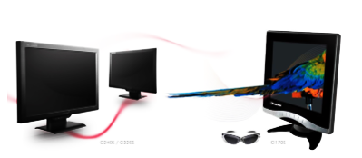
Pavonine стереомониторлары (Корея)
Pavonine Korea, Inc. Корей компаниясы экран өдшемі 17″, 24″ және 32″ мөлшерімен Miracube cтереомониторларының сериясын ұсынады.

Slide 18
Стереовизуализацияға арналған жабдық
Компьютерлік стереовизуализацияны жасаушылар монитор экранында стерео алудың әртүрлі тәсілдерін ойлап тапты. Стереоәсерді алудың негізгі технологиялық мәселесі - бақылаушының әр көзі оған арналған стерео жұптардың құрамдас бөлігін ғана көретін жағдай жасау, яғни сол көз - сол жақ суретті, оң жақ - оң жақты көреді.
Компьютерлік стерео бақылау үшін сол және оң жақ суреттерді бөлудің төрт негізгі қағидасы бар:
спектрлік бөліну принципі,
уақытша бөлу принципі,
кеңістікті бөлу принципі,
фазалық-поляризациялық бөліну принципі.

Slide 19
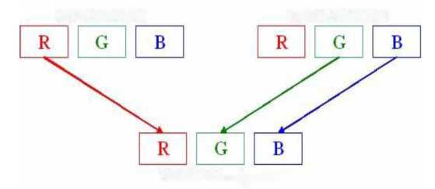
Ең қол жетімді - анаглифтік стерео, ол спектрлік бөліну принципіне негізделген және жарық сүзгілерінің қасиеттерін тек белгілі бір түстердің сәулелерін өткізіп, басқа түстердің сәулелерін ұстап тұру үшін қолданады. Компьютерлік кескіннің әр пикселі үш түсті компоненттен тұрады: "R", "G" және "В". Стереожұпты құрайтын екі сурет бір уақытта монитор экранында көрсетіледі. Бұл ретте жиынтық бейненің әрбір пикселінде "R« (қызыл) құрауышы сол жақ бейнеге сәйкес келеді, ал "G« (жасыл) және "В" (көк) құрауыштар - оң жақ бейнеге сәйкес келеді. Жалпы кескінді түрлі-түсті сүзгілер (қызыл және көк-жасыл) арқылы көргенде, қызыл және көк түстердің жарық сәулелерін жасыл түстермен әр түрлі көздерге өткізіп, стереоәсер пайда болады.
СОЛ ЖАҚТЫ бейне
ОҢ ЖАҚТЫ бейне
ЖАЛПЫ бейне

Slide 20
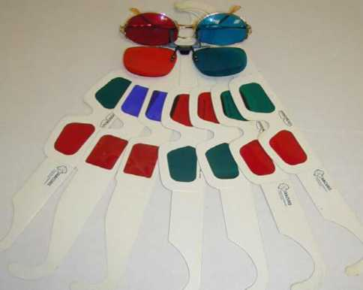
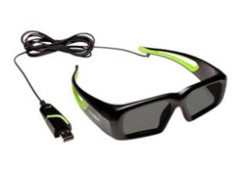
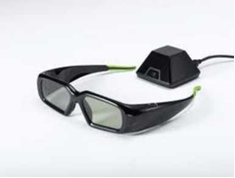
Анаглифтік режимде жұмыс істеу кезінде қызыл және көк сүзгілері бар анаглифтік көзілдіріктер, жоларалық және кадр бойынша жұмыс істеу кезінде – ысырма (затвор) көзілдіріктер пайдаланылады.
Стереоөлшеудің анаглифтік режимі монитор мен бейне картаға ешқандай талап қоймайды. Сондықтан кез-келген графикалық адаптер мен монитор (соның ішінде LCD) анаглифтік режимде жұмыс істеуге жарамды.

Slide 21
Уақытша бөлу принципін жүзеге асырудың екі режимі бар: өзара байланыс (интерлейсті) және кадр бойынша.
Интерлейсті режимінде стереожұпты құрайтын суреттердің әрқайсысының жұп немесе тақ жолдары ғана көрсетіледі. Бұл жағдайда тік ажыратымдылық екі есе жоғалады, өйткені әр кескін тек жарты жолмен ұсынылған. Дегенмен, бұл әдіс кәсіби ортада салыстырмалы арзандықтың арқасында кең таралды (арнайы көзілдіріктерден басқа, бейне карта мен мониторға қосымша талаптар жоқ). Сонымен қатар, бұл режимде көзілдіріктің ауысу жиілігі екі есе артады және сәйкесінше кескіннің жыпылықтауы азаяды.
Кадр бойынша режимі кезінде сол және оң жақ суреттердің барлық жолдары (толық кадр) дисплей экранында көрсетіледі. Кадр режимінің салыстырмалы кемшілігі - бұл монитор моделіне қосымша шектеулер (ол кадрдың кем дегенде 100-120 Гц жиілігіне және кинескоптан кейінгі инерцияның төмен деңгейіне ие болуы керек) және бейне картаға (графикалық картада кадрлық стереоаппараттық қолдау болуы керек).

Slide 22
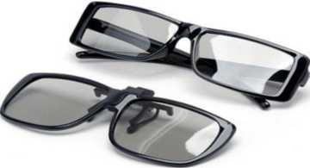
Поляризация көзілдірігі
Айналы стереомониторларымен жұмыс жасау кезінде поляризация көзілдірігі қолданылады. Айналы стереомониторларында стереоқолдану принципі екі сұйық кристалды дисплейдің ортогональды полярланған кескіндерін мөлдір айна көмегімен біріктіруге және стереожұптардың сол және оң бейнелерін пассивті поляризация көзілдірігі арқылы бөлуге негізделген.
Zalman фирмасының (Корея) поляризациялық көзілдірігі

Slide 23
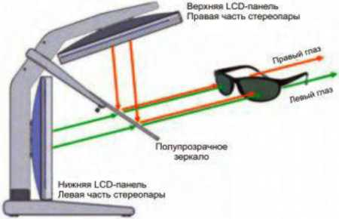
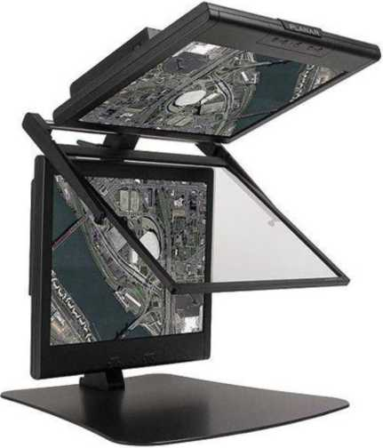
Қазіргі заманғы стереомониторлардың ішінде келесі стереомониторлар ерекшеленеді: Zalman, Pavonine, Hyundai (Корея), Perceiva (АҚШ), Neurok Optics (АҚШ-Ресей), PLANAR (АҚШ), MIMO Omnia Workstation (Испания), TRUE3Di (Канада), StereoPixel (Ресей).
Planar стерео мониторының жұмыс принципі схемасы
Айналы стереомониторларында стереоқолдану принципі екі сұйық кристалды дисплейдің ортогональды полярланған кескіндерін мөлдір айна көмегімен біріктіруге және стереожұптардың сол және оң бейнелерін пассивті поляризация көзілдірігі арқылы бөлуге негізделген.
Planar (АҚШ) фирмасының
стереомониторы

Slide 24
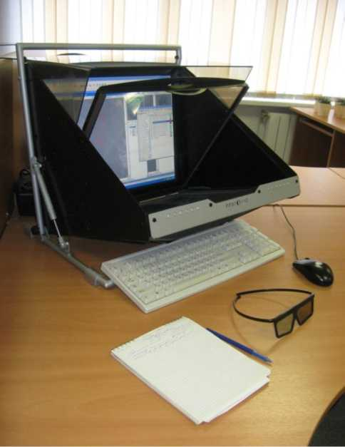
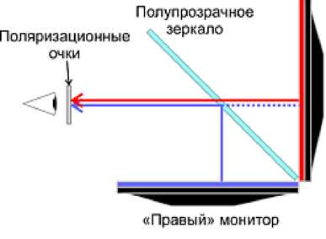
Сол монитор
StereoPixel стерео дисплейінің жұмыс принципі схемасы
StereoPixel стерео мониторының пайда болуы
Мониторлардың осы түрі бар жиынтыққа кадрлық стереорежимде (page-flipping) жұмыс істеуге арналған арнайы поляризация көзілдірігі кіреді.

